Slide 1
УП.01.01 Разработка программных модулей программного обеспечения для компьютерных систем
Выполнил: Волков Максим Александрович
Группа: П1-18

Slide 2
Инструменты
Язык программирования: Python, C#
Библиотеки: Matplotlib, NumPy, PyGame, PyQt, SQLite, tkinter
IDE: PyCharm, Visual Studio

Slide 3
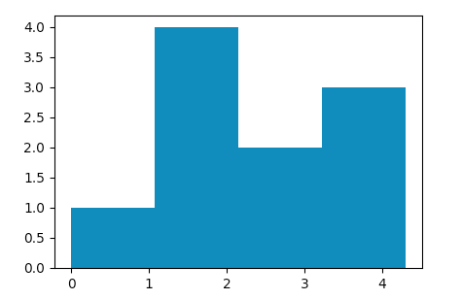
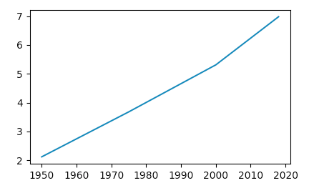
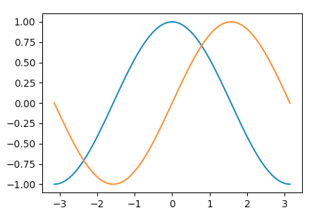
Matplotlib

Slide 4
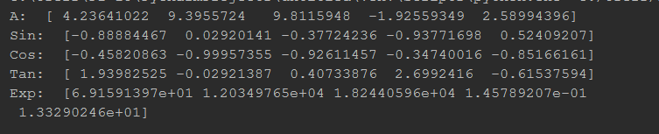
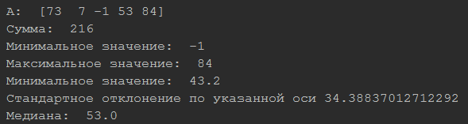

NumPy

Slide 5
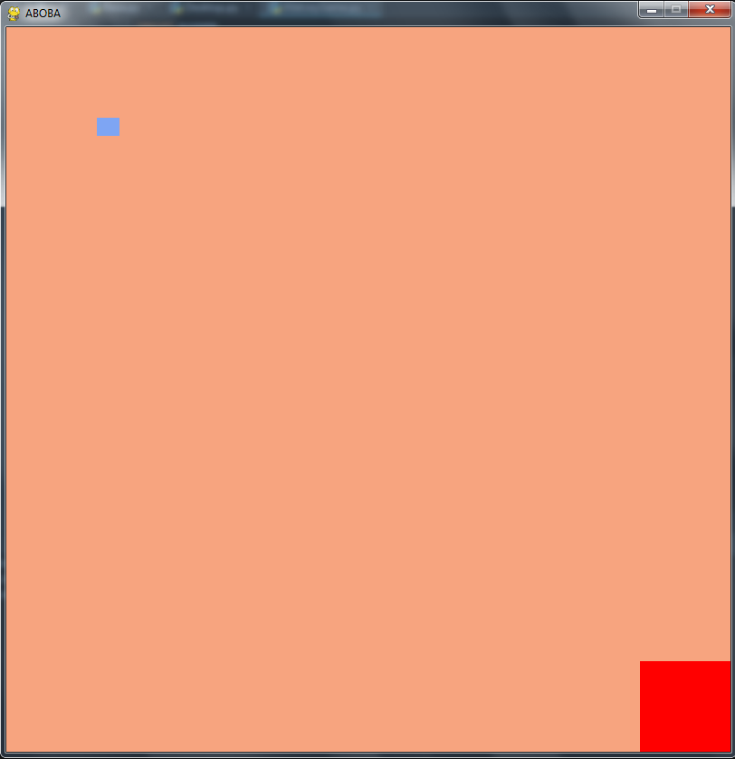
PyGame

Slide 6


PyQt

Slide 7
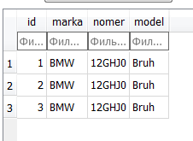
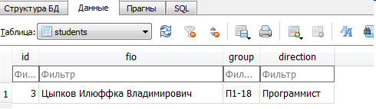
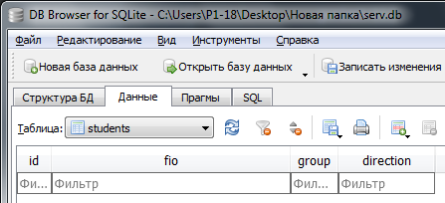
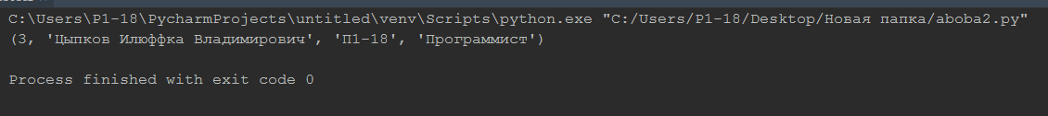
SQLite

Slide 8
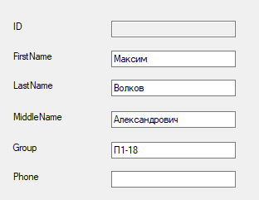
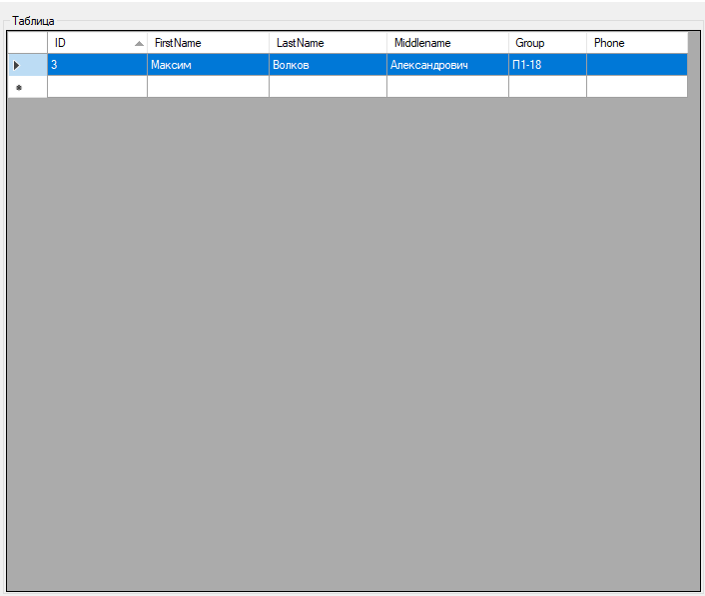
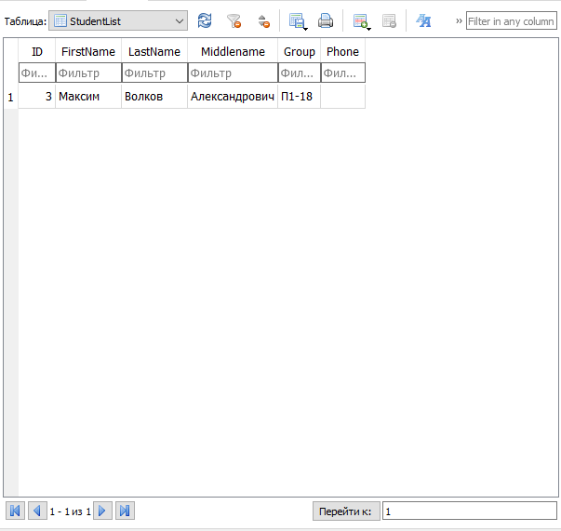
ПРОЕКТ

Slide 9
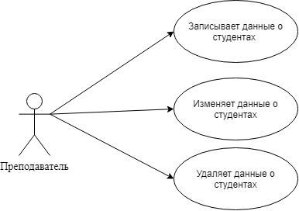
Диаграмма прецедентов (проекта)

Slide 10
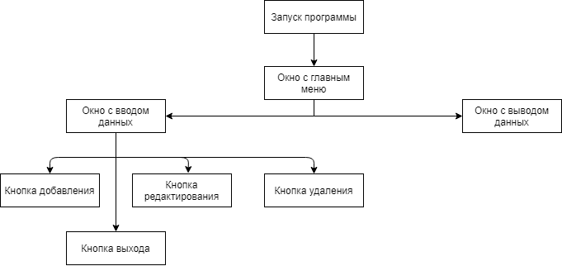
Сценарий использования приложения (проекта)

Slide 11
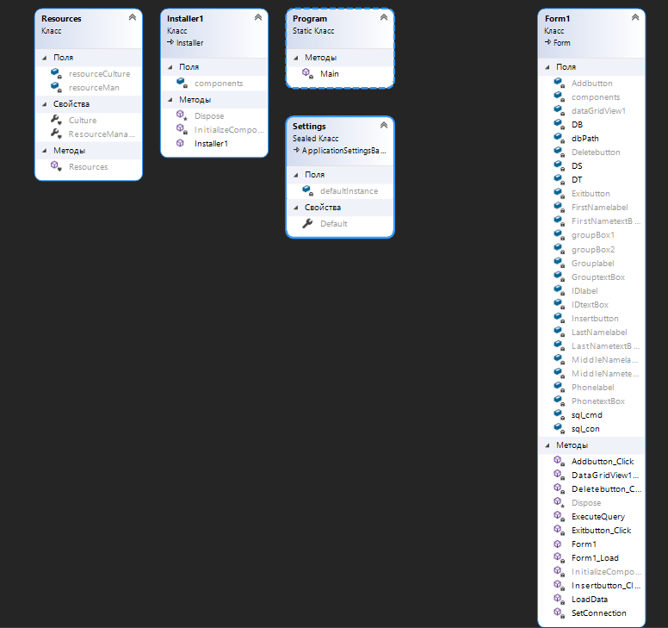
Диаграмма классов (проекта)

Slide 12
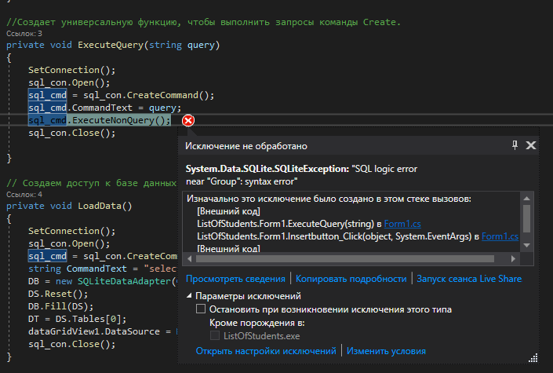
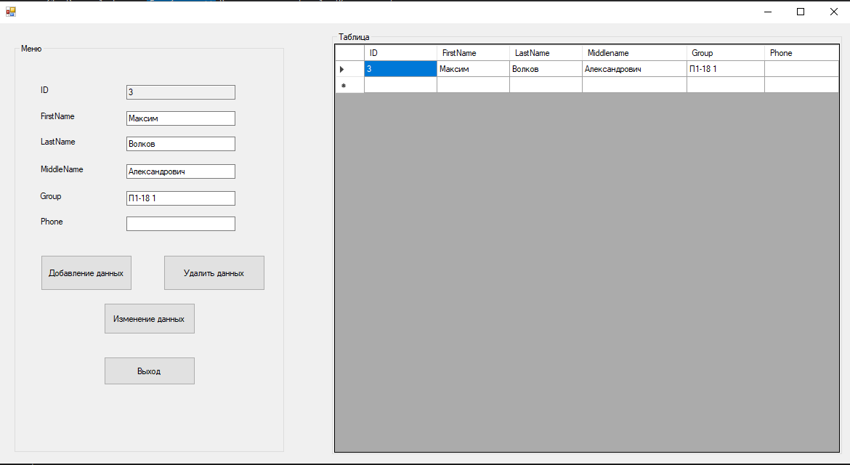
Тестирование и отладка(проекта)

Slide 13
Спасибо за внимание

